Slide 1
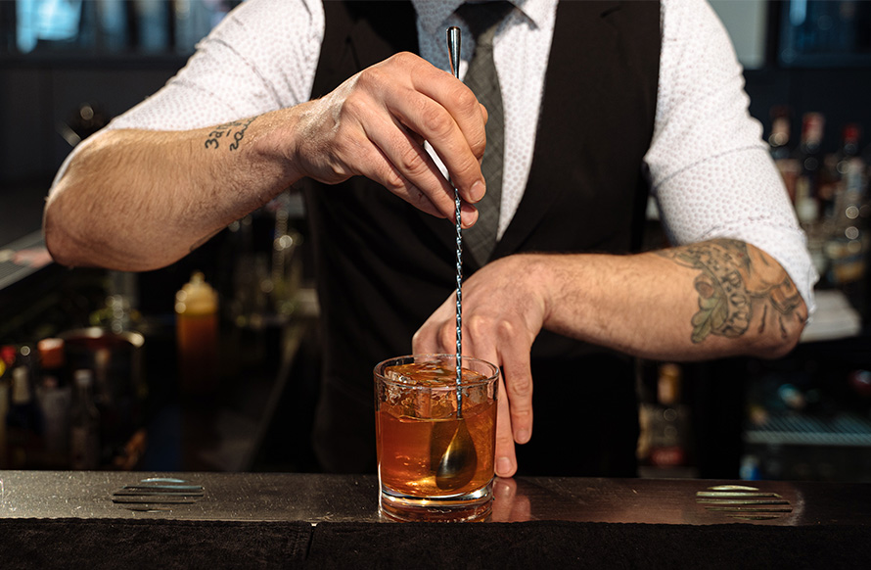
Eletrodrink

Slide 2
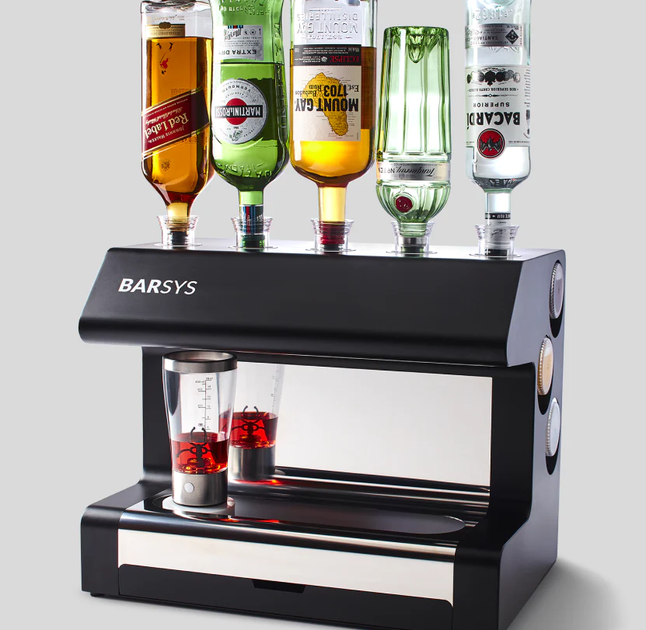
O que é ?
É um projeto para a automatização de bartender’s, pretendemos criar uma máquina que vai fazer um drink seguindo o pedido da pessoa e poderá ser personalizado com diversos tipos de bebidas.

Slide 3
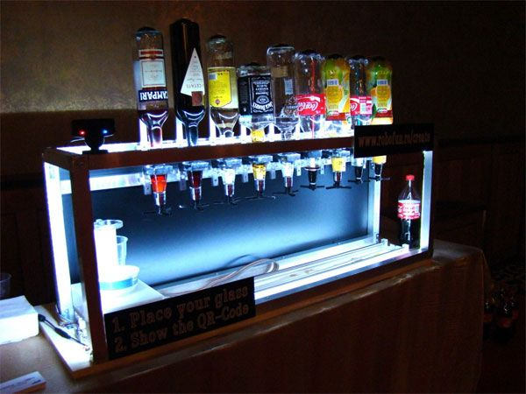
Para que serve?
Uso para festas/boates ou até mesmo restaurantes/bar, que sirvam o público com a devida sua devida escolha de drink.

Slide 4
Por que é importante?
Queremos aumentar tanto a produtividade de estabelecimentos ou até mesmo ajudar no trabalho desses devidos lugares, sendo até possível para uso residencial.

Slide 5
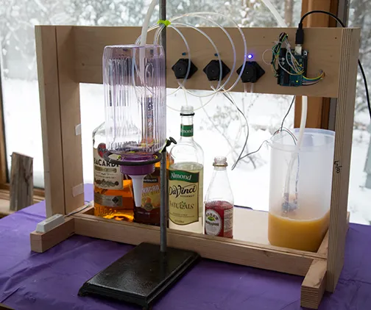
Como será desenvolvido?
Usaremos um arduino para programar tanto a esteira que posicionara o copo, como também para ativação das válvulas que despejarão o líquido.
Temos projetos para a melhoria do projeto, como por exemplo a criação de um aplicativo para o mesmo, o usuário ter a sua programação definida da mistura de bebidas, porém não temos certeza que teremos prazo até a conclusão desse projeto.
Projeto para uso de Qr codes inteligentes, entre outros...

Slide 6
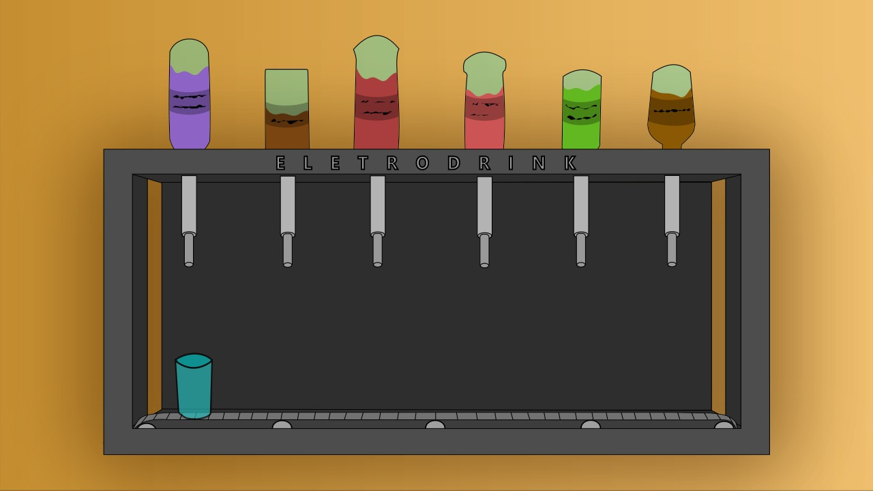

Slide 7
